Slide 1
LayoutTransformer ile
UI Layout Üretimi
GPT-Tarzı Autoregressive Transformer ile Mobil Arayüz Tasarımı
Hazırlayan: Emir Çabalak
Ders Hocası: Haydar Kılıç
Üretken Yapay Zeka Dersi

Slide 2
Giriş & Motivasyon
UI tasarımı otomasyonu neden önemli?
Mobil Uygulama Patlaması
Milyonlarca uygulama, her biri benzersiz UI tasarımı gerektiriyor
Tasarım Maliyeti
Manuel UI tasarımı zaman alıcı ve pahalı bir süreç
AI ile Otomasyon
Üretken yapay zeka, tasarım sürecini hızlandırabilir
Prototipleme
Hızlı prototip üretimi ile tasarım iterasyonları kısalır

Slide 3
Problem Tanımı
Zorluklar
Hedef
Yapısal kısıtlamalar (overlap yok, hizalama)
Farklı eleman sayıları ve tipleri
Sınıf-koordinat bağımlılıkları
Görsel tutarlılık ve estetik
Geçerli bounding box koordinatları
Minimum overlap, yüksek hizalama
Sınıf çeşitliliği olan layout'lar
AI-generated stil varyasyonları

Slide 4

İlk Yaklaşım: DDPM (Başarısız)
DDPM Nedir?
Neden Başarısız?
Denoising Diffusion Probabilistic Model
Gürültüden veri üretme yaklaşımı
Görüntü üretiminde çok başarılı (DALL-E, Stable Diffusion)
Koordinatları bağımsız sürekli değer olarak işler
Yapısal kısıtları öğrenemez (x_max > x_min)
Sınıf-koordinat ilişkisini yakalayamaz
Sonuç: Layout generation, sürekli değer regresyonu değil,
ayrık token tahmini problemidir.
Bu keşif bizi LayoutTransformer yaklaşımına yönlendirdi.

Slide 5
LayoutTransformer Mimarisi
Model Parametreleri
Token Vocabulary (53)
Parametre
6.4M
Özel
[0-2] — PAD, BOS, EOS
Katman
6 Transformer Decoder
Koordinat
Dikkat Kafası
8 (Multi-Head)
[3-34] — 32 ayrık bin
Gizli Boyut
256
Sınıf
[35-44] — 10 UI sınıfı
Aktivasyon
GELU
Stil
Eleman Token Dizisi:
Vocab Boyutu
53 token
[45-52] — 8 stil varyasyonu
[class, x_min, y_min, x_max, y_max, style]
6 token/eleman × 25 eleman + BOS + EOS = 152

Slide 6
Stil Tokenleri
Her UI elemanı için model hem koordinat hem stil üretiyor
Token Formatı (6 token/eleman)
[class, x_min, y_min, x_max, y_max, style]
VOCAB_SIZE = 53 | 8 stil × 10 sınıf = 80 farklı görünüm | MAX_SEQ_LEN = 152
Örnek Stil Varyasyonları
Button
Submit
OK
Warning
Delete
Button
Koyu
Outline
Action
Teal
Toggle
Yeşil ON
Mavi ON
Gri OFF
Mor ON
Panel
Beyaz
Açık Gri
Krem
Açık Mavi

Slide 7
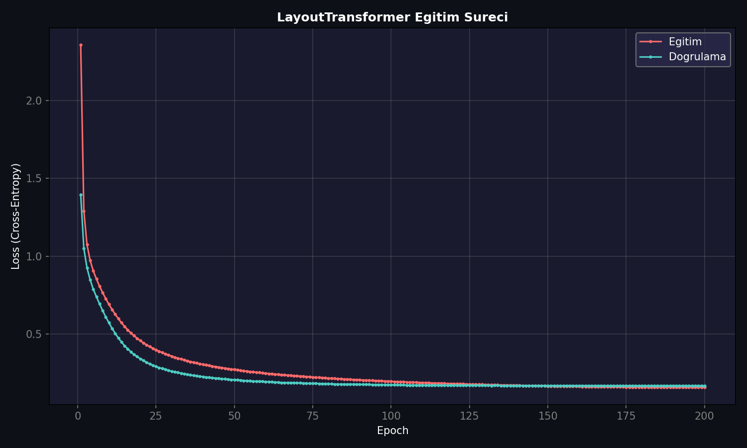
Eğitim Süreci
47,830
200
128
A100
UI Layout
Epoch
Batch Size
GPU
Eğitim / Doğrulama Loss Grafiği
Eğitim Detayları
Loss: Cross-Entropy
Optimizer: AdamW (lr=3e-4)
Cosine Annealing + Warmup
Gradient Clipping: 1.0
Early Stopping: 30 epoch
Top-p Sampling: 0.9
Temperature: 0.9

Slide 8
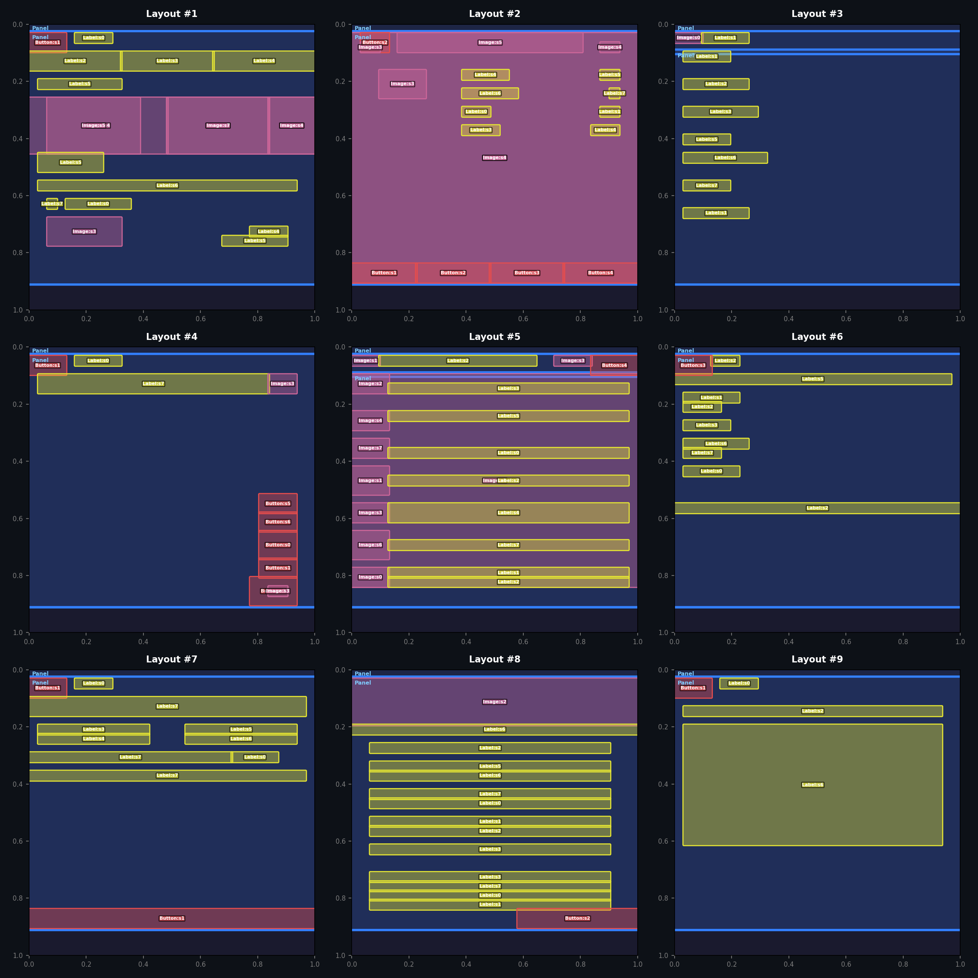
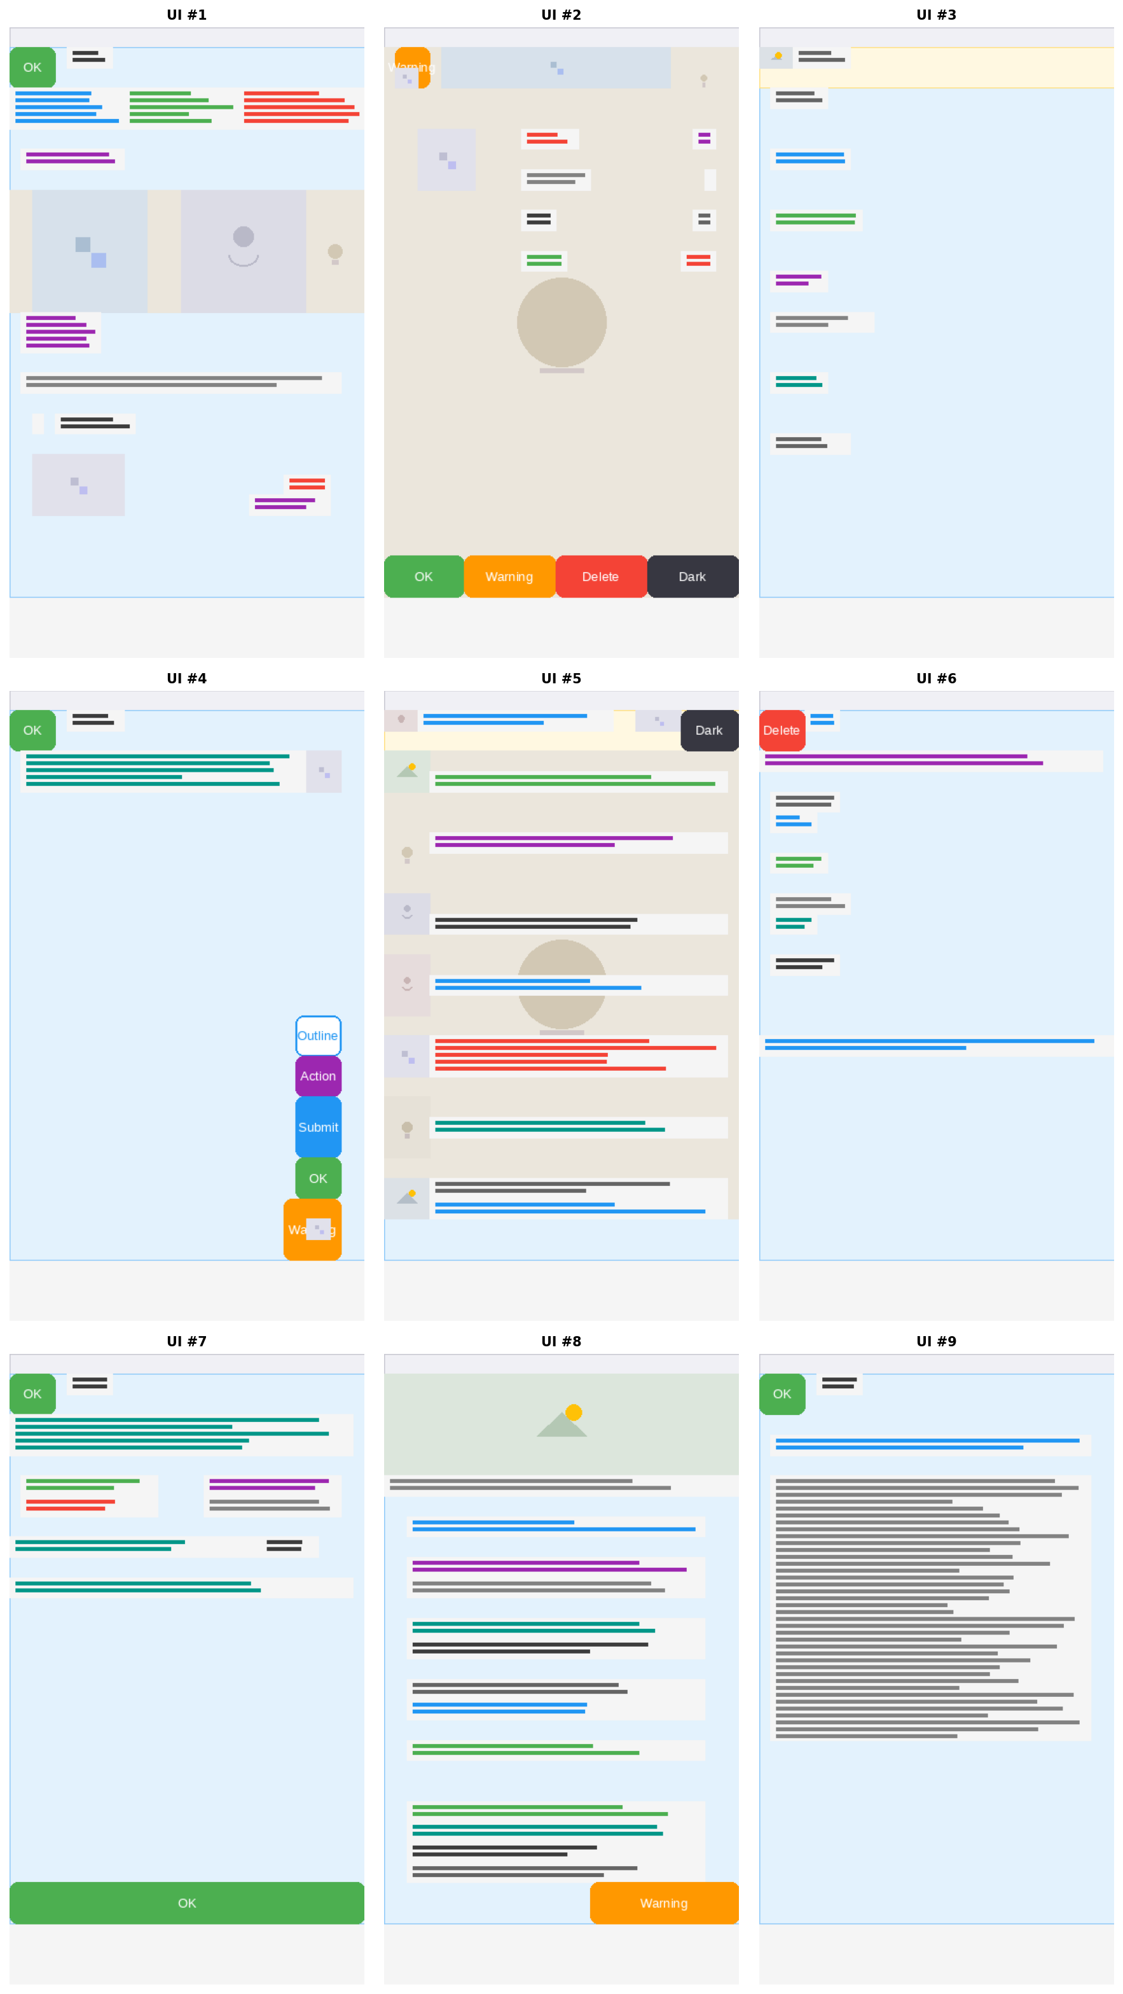
Serbest Üretim Sonuçları
Model tüm token'ları kendisi üretir: sınıf, koordinat ve stil
Bounding Box Çıktıları
UI Mockup Çıktıları

Slide 9
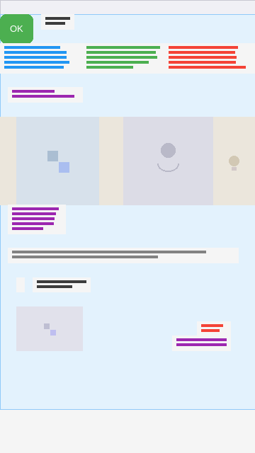
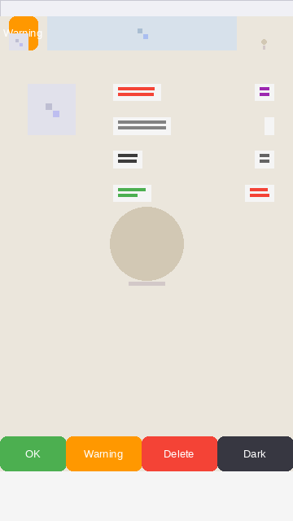
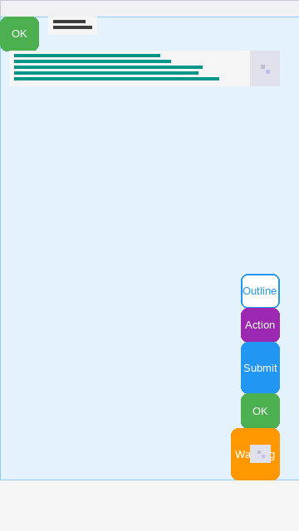
Sınıf-Koşullu Üretim
Nasıl Çalışır?
Kullanıcı istediği UI elemanlarını belirtir → Model her eleman için koordinat ve stil tokenlerini autoregressive olarak üretir.
Kullanıcı Girdisi
Model Çıktıları (Farklı Varyasyonlar)
Panel, Button, Button,
TextInput, Label, Image
Sınıf tokenleri sabit
Koordinat + Stil → Model üretir
Aynı girdi ile her seferinde
farklı layout üretilir!

Slide 10
DDPM vs LayoutTransformer
Özellik | DDPM | LayoutTransformer
Veri Temsili | Sürekli vektör | Ayrık token dizisi
Yapısal Kısıt | Öğrenemez | Token maskelemesi ile garanti
Sınıf-Koordinat | Bağımsız değer | Autoregressive bağımlılık
Stil Üretimi | Desteklenmiyor | Stil tokenleri ile
Koşullu Üretim | Zor/karmaşık | Prompt tabanlı, doğal
Çıktı Kalitesi | Düşük (overlap, geçersiz) | Yüksek (%100 validity)
Eğitim Süresi | ~20 saat (kötü sonuç) | ~4 saat (iyi sonuç)

Slide 11
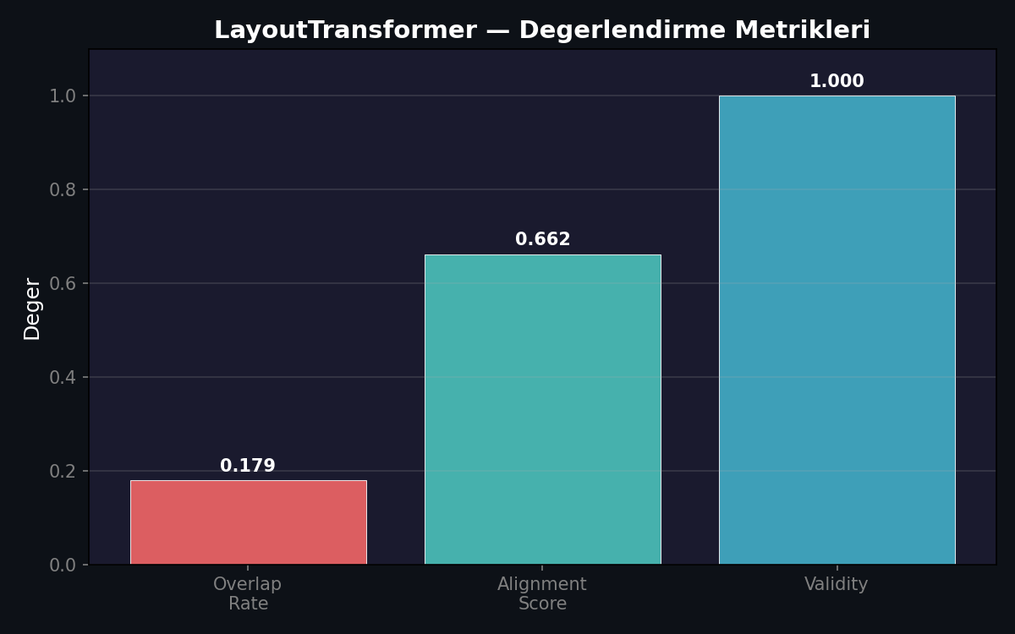
Değerlendirme Metrikleri
%100
0.662
Validity
Alignment
Geçerli bounding box oranı
(x_max > x_min, [0,1] içinde)
Kenarların hizalanma skoru
(threshold: 0.02)
0.179
Yüksek
Overlap
Diversity
Eleman çiftleri arası
kesişim oranı (IoU)
Kullanılan sınıf
çeşitliliği

Slide 12
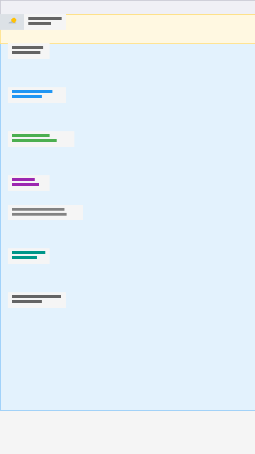
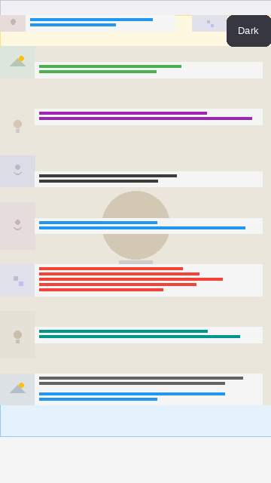
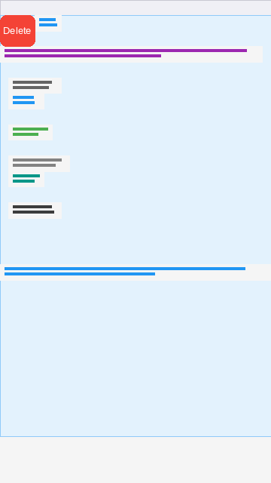
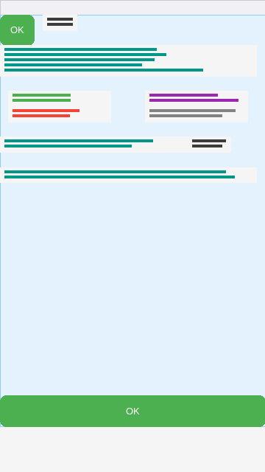
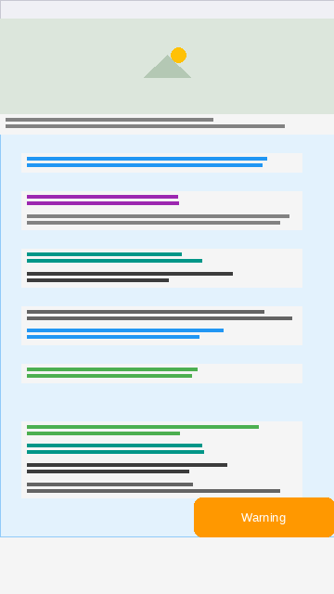
UI Mockup Renderer
Bounding box + stil tokenlerinden gerçekçi UI mockup oluşturma
10 Sınıf × 8 Stil = 80 Görünüm
Panel
Button
TextInput
Stil tokeni ile her sınıf
farklı renk/görünüm alır
Label
Icon
CheckBox
Dropdown
Slider
Toggle
Image

Slide 13
Sonuç & Gelecek Çalışmalar
Elde Edilen Sonuçlar
Gelecek Çalışmalar
DDPM → Transformer geçişi ile dramatik iyileşme
%100 validity, 0.662 alignment skoru
Stil tokenleri ile AI-generated görsel çeşitlilik
Sınıf-koşullu üretim ile kontrollü tasarım
10 sınıf × 8 stil = 80 farklı eleman görünümü
İnteraktif Colab arayüzü
Daha fazla stil varyasyonu
Kullanıcı tercihi öğrenme
Veri Arttırımı
Daha büyük veri setleri (iOS, web)
Figma/Sketch entegrasyonu
Metin içeriği üretimi (NLP ile)

Slide 14
Referanslar
[1] Gupta et al., "LayoutTransformer: Layout Generation and Completion with Self-Attention", ICCV 2021
[2] Vaswani et al., "Attention Is All You Need", NeurIPS 2017
[3] Ho et al., "Denoising Diffusion Probabilistic Models", NeurIPS 2020
[4] Deka et al., "Rico: A Mobile App Dataset for Building Data-Driven Design Applications", UIST 2017
[5] Radford et al., "Language Models are Unsupervised Multitask Learners" (GPT-2), OpenAI 2019
[6] Holtzman et al., "The Curious Case of Neural Text Degeneration" (Nucleus Sampling), ICLR 2020
Dinlediğiniz için Teşekkürler

